Slide 1

计算机组成原理课程设计
指导老师：王 娟

Slide 2
目录
1
项目简述
CONTENTS
2
组员分工
3
设计原理及内容

Slide 3
PART ONE
项目简述

Slide 4
项目简述
实现经典五级流水线CPU，支持条26MIPS指令，包含冒险冲突处理，结合汇编与接口设计实验，设计测试用例，并下板验证成功。

Slide 5
PART TWO
组员分工

Slide 6
组员分工
组员 | 分工任务
组长 陈誉航 1820201062 | 流水线CPU，接口设计，汇报报告
组员1 刘宇捷 1820201052 | 流水线CPU，汇报报告
组员2 顾嘉城 1820201057 | 接口设计，部分汇报报告
组员3南善佑 182020181106 | 接口设计

Slide 7
设计环境
CPU 整体架构
设计原理及内容
设计与实现
接口设计与实现

Slide 8
设计环境
操作系统 | Windows 10/11
编程语言 | VerilogHDL
EDA工具 | Vivado 2019.2
汇编语言 | MIPS
汇编程序编辑器 | Mars5.4

Slide 9
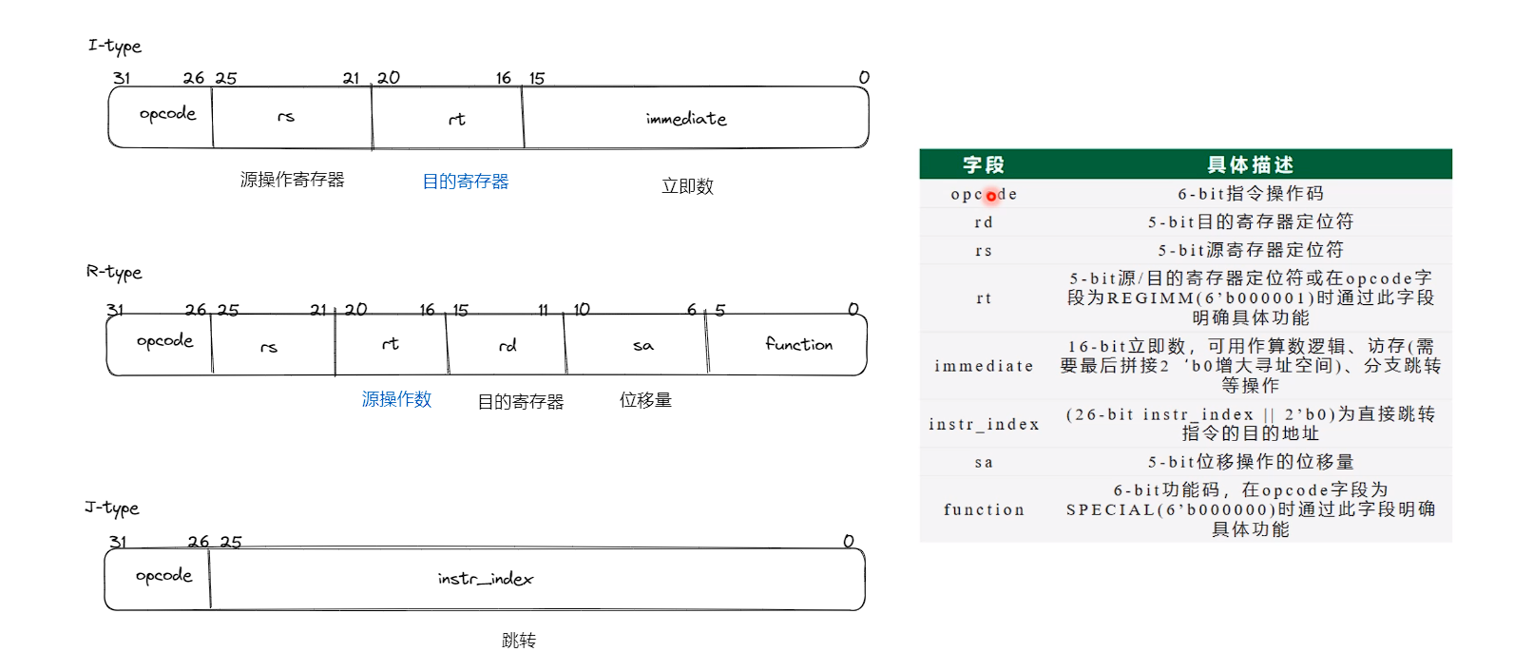
设计想法
指令类型

Slide 10
CPU 整体架构
序号 | 指令 | opcode | function | 功能
1 | ADD | 000000 | 100000 | rd=rs+rt
2 | ADDU | 000000 | 100001 | rd=rs+rt(无符号数)
3 | ADDI | 001000 | / | rd=rs+im
4 | ADDIU | 001001 | / | rd=rs+im（无符号数）
5 | SUB | 000000 | 100010 | rd=rs-rt
6 | SUBU | 000000 | 100011 | rd=rs-rt(无符号数)
7 | SLT | 000000 | 101010 | rd=(rs<rt)?1:0
8 | SLTU | 00000 0 | 10101 1 | if (rs < rt) rd=1 else rd=0
9 | SLTI | 00101 0 | / | if (rs <(sign-extend)immediate) rt=1 else rt=0
10 | AND | 000000 | 100100 | rd=rs&rt
11 | ANDI | 00110 0 | / | rt <- rs & (zero-extend)immediate
12 | OR | 000000 | 100101 | rd=rs|rt
13 | ORI | 001101 | / | rd=rs|im
序号 | 指令 | opcode | function | 功能
14 | XOR | 000000 | 100110 | rd=rsxorrd
15 | XORI | 001110 | / | rt <- rs xor (zero-extend)immediate
16 | SLL | 000000 | 000000 | rd=rt<<shamt
17 | SRL | 000000 | 000010 | rd=rt>>shamt
18 | SRA | 000000 | 000011 | rd <- rt >> shamt
19 | LUI | 001111 | / | rt=im*65536
20 | BEQ | 000100 | / | PC=(rs==rt)?PC+im<<2:PC
21 | J | 000010 | / | PC={(PC+4)[31,28],addr,00}
22 | JAL | 000011 | / | $31=PC;PC={(PC+4)[31,28],addr,00}
23 | JR | 000000 | 00100 0 | PC <- rs
24 | LW | 100011 | / | LWrt, offset(base)
25 | SW | 101011 | / | SWrt, offset(base)
26 | NOR | 000000 | 100111 | rd <- not(rs | rt)
本流水线CPU覆盖26条指令， 右边面将从数据通路和控制逻辑阐述设计思路。

Slide 11
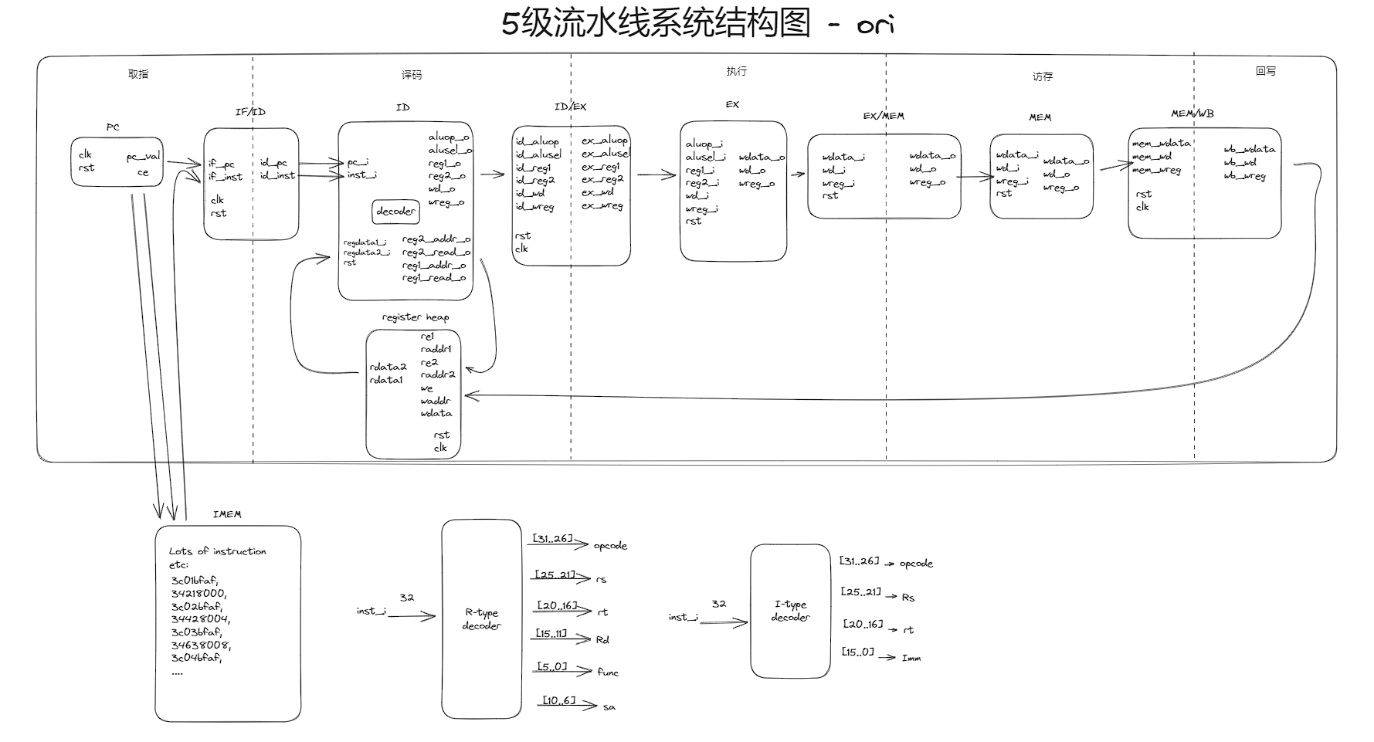
设计想法
第一阶段

Slide 12
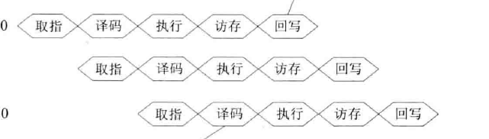
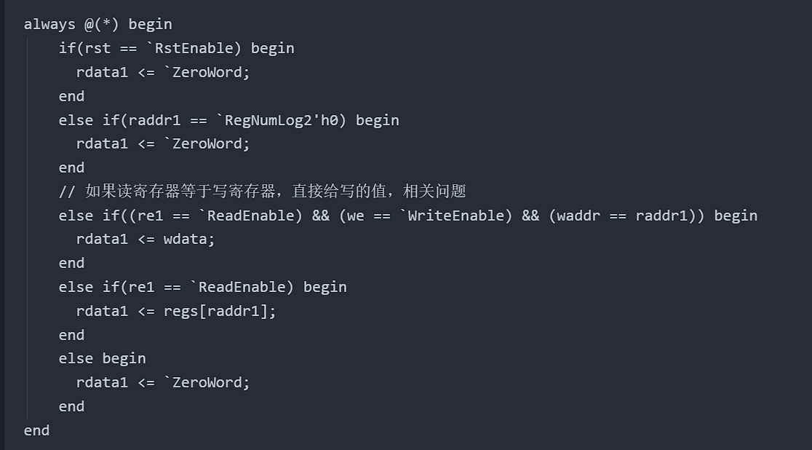
设计想法
第一阶段特点-相隔两个的指令数据冲突问题
regfile.v

Slide 13
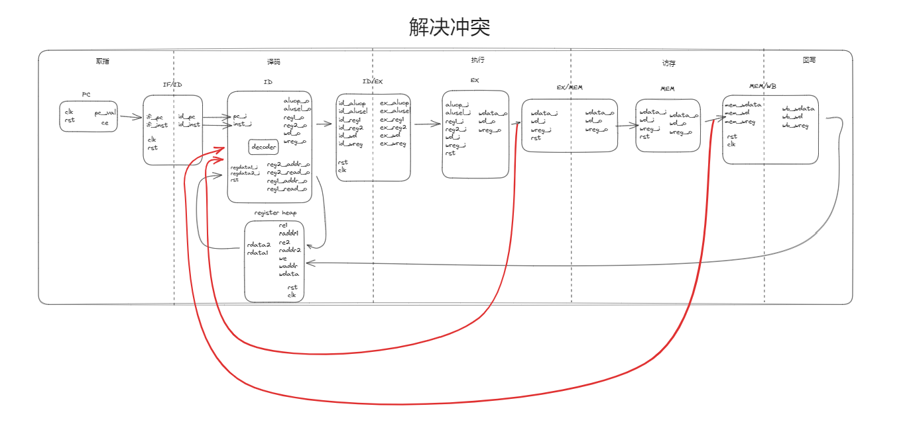
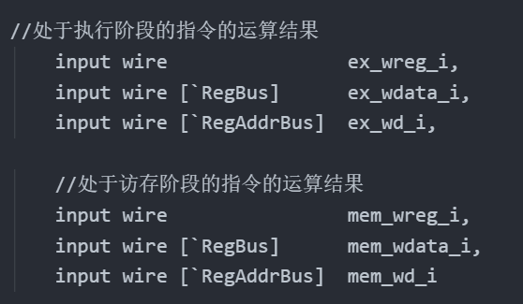
设计想法
第二阶段 - 解决数据冲突（执行、访存）
插入nop
编译器调度
数据前推
else if((reg1_read_o == `ReadEnable) && (ex_wreg_i == `WriteEnable) && (ex_wd_i == reg1_addr_o))begin
reg1_o = ex_wdata_i;

Slide 14
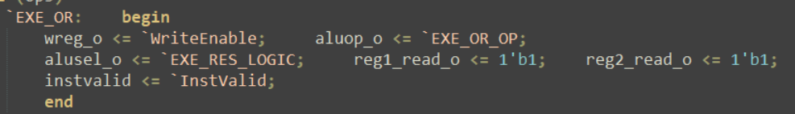
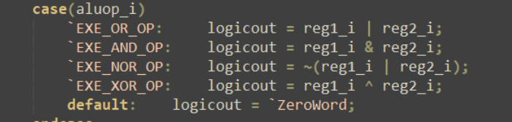
设计想法
第三阶段：新增简单逻辑&算数指令
1. 修改ID模块，修改alusel_o aluop_o wd_o，确定rt或rs的值
2. 修改EX模块，确定最终要写入目的寄存器的信息（waddress, wdata, wen）
3. 修改目的寄存器
例如：or 指令， 设置其相应的控制信号，并在执行阶段判断信号类型进行运算

Slide 15
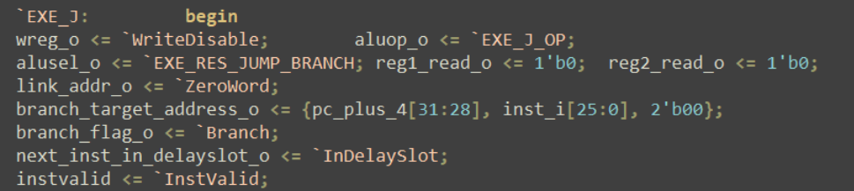
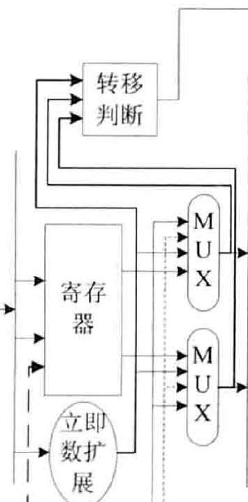
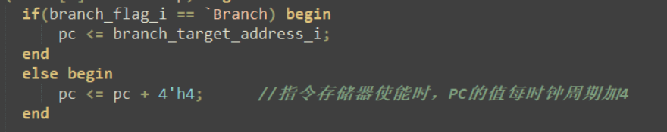
设计想法
第四阶段：跳转指令（J,JAL,JR,BEQ）
再译码阶段ID进行转移判断
1. pc = pc+4
2. pc等于转移判断的结果
Branch代表需要跳转
InDelaySlot代表下一跳指令是延迟槽指令

Slide 16
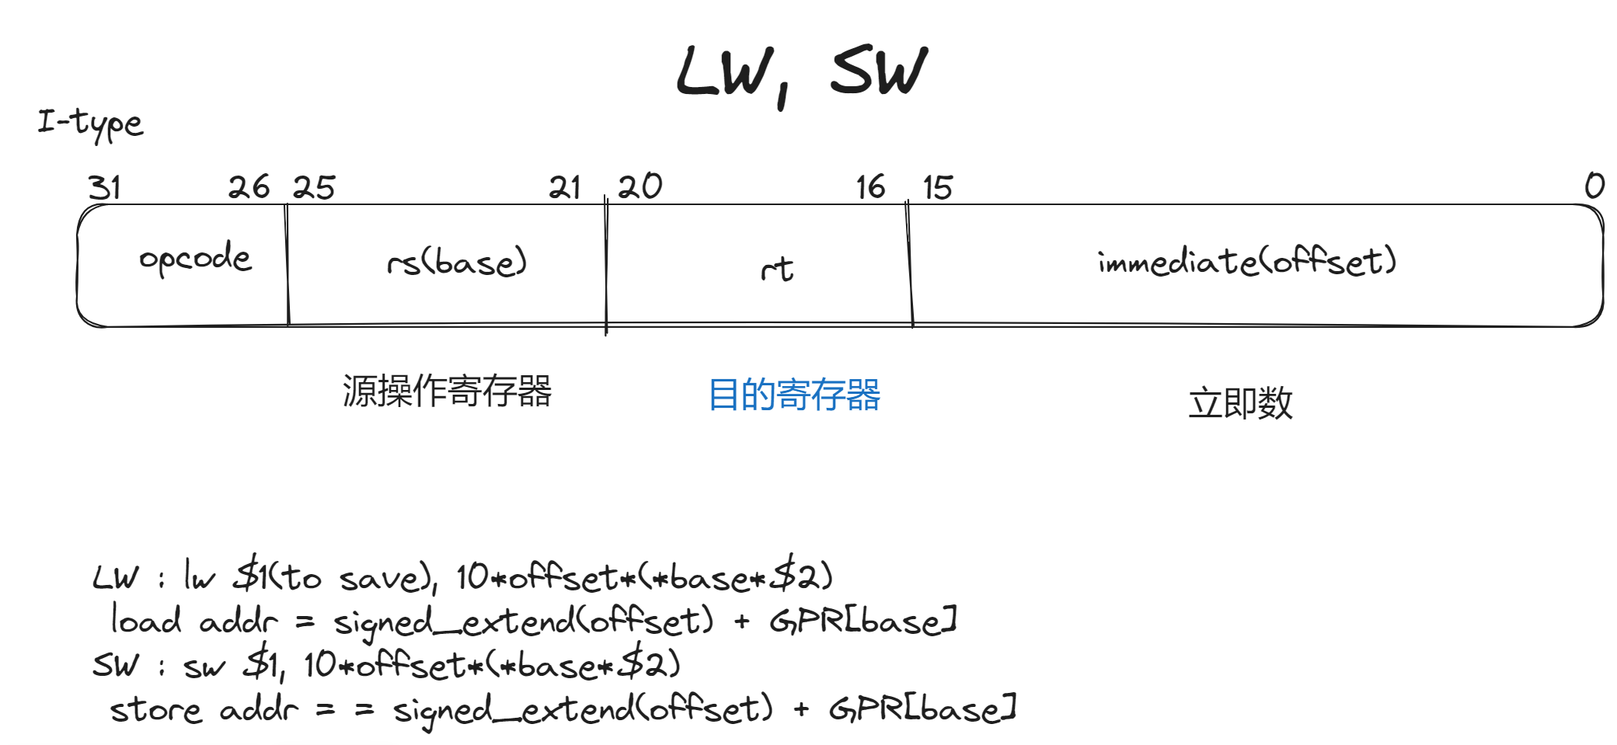
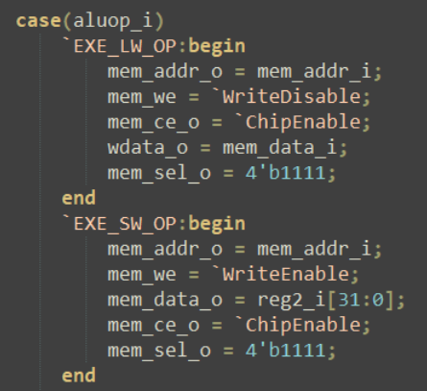
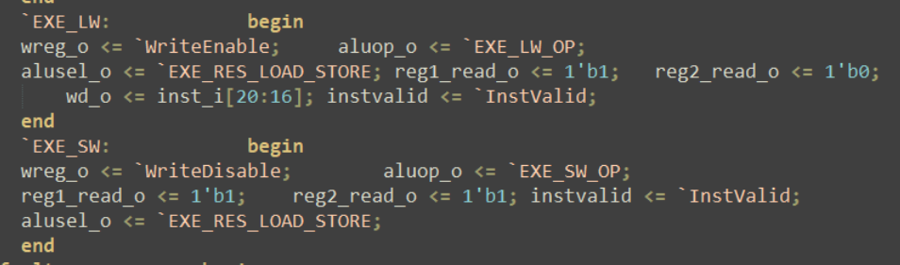
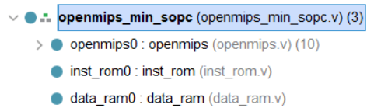
设计想法
第五阶段：存储加载（SW,LW）
在mem阶段新增接口
在顶层添加模块data_ram,
方便调用

Slide 17
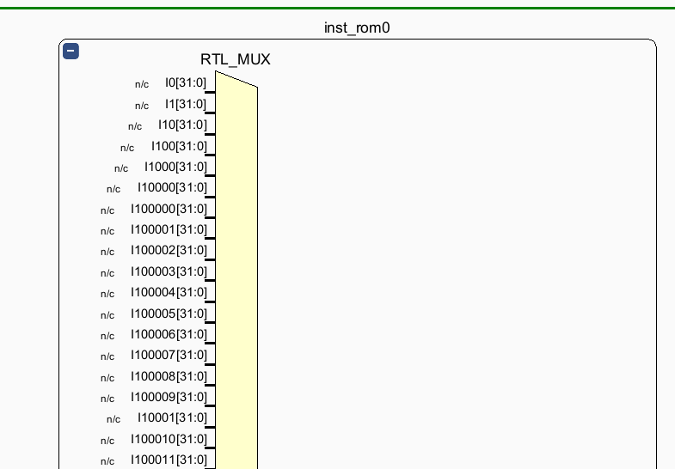
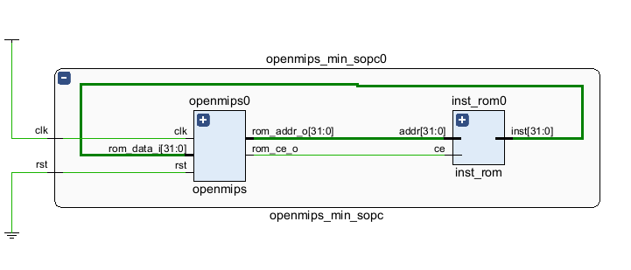
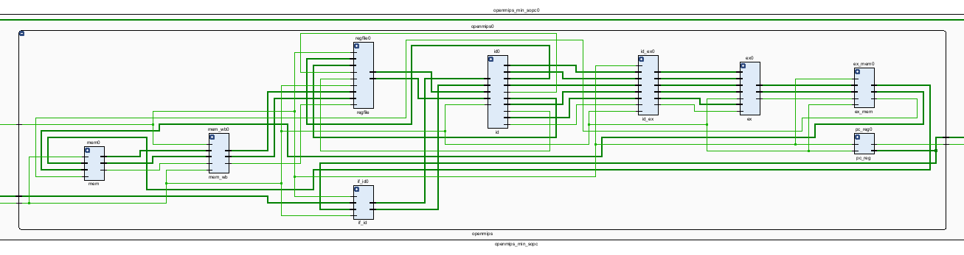
CPU 整体架构
数据通路

Slide 18
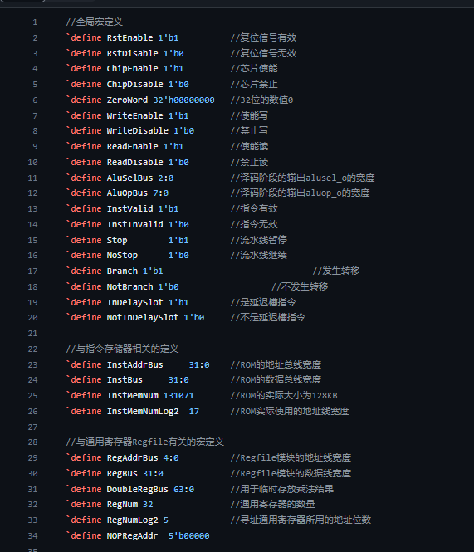
设计与实现
全局宏定义 defines.v

Slide 19
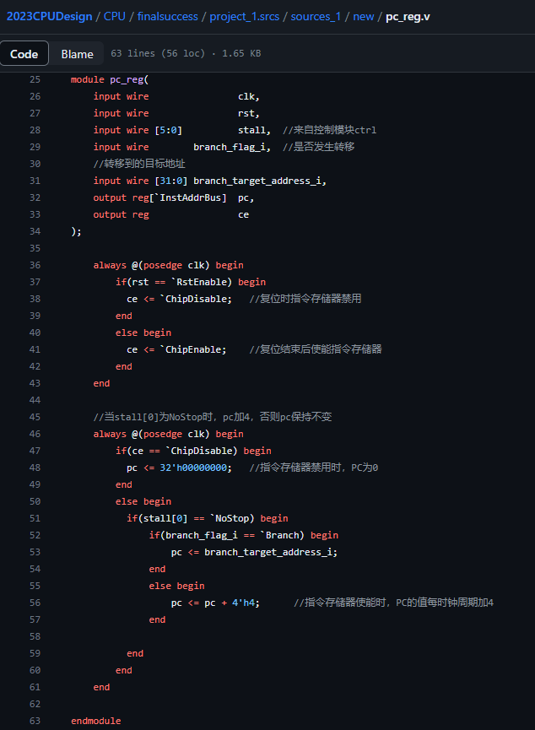
设计与实现
取指阶段
pc_reg.v
给出指令地址
其中实现指令指针寄存器PC

Slide 20
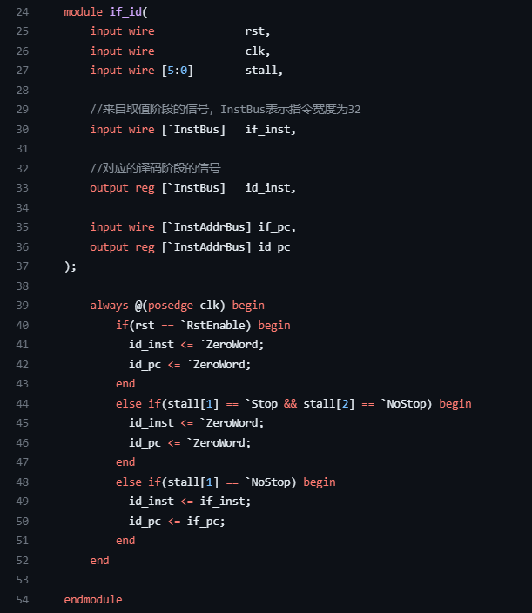
设计与实现
取指阶段
if_id.v
实现取指与译码阶段之间的寄存器
将取指阶段的结果在下一个时钟传递到译码阶段

Slide 21
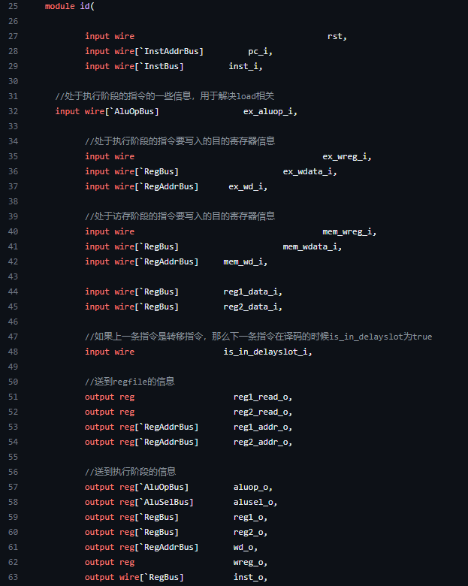
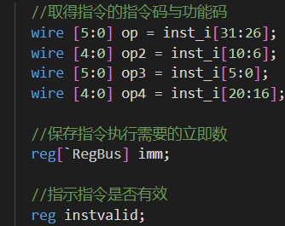
设计与实现
译码阶段 id.v
对指令进行译码
译码结果包括运算类型、运算所需的源操作数、要写入的目的寄存器地址等

Slide 22
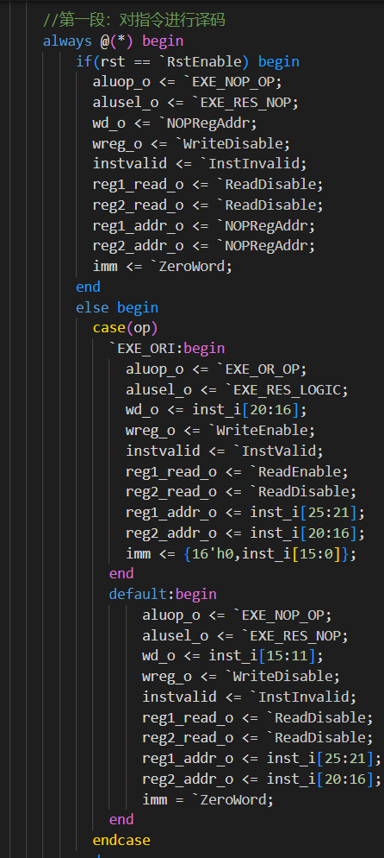
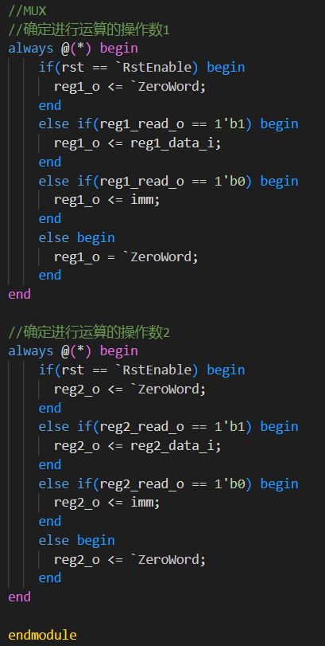
设计与实现
译码阶段
id.v

Slide 23
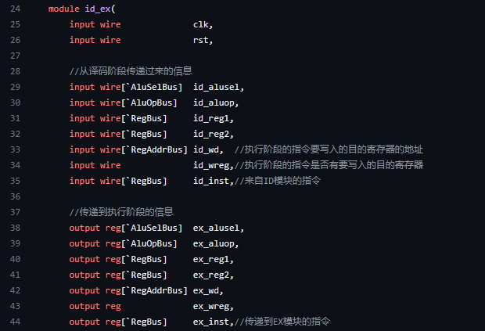
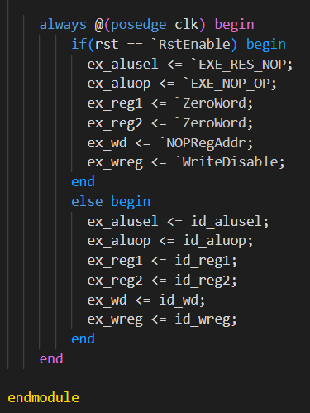
设计与实现
译码阶段
id_ex.v
实现译码与执行阶段之间的寄存器
可以同时进行两个寄存器的读操作和一个寄存器的写操作

Slide 24
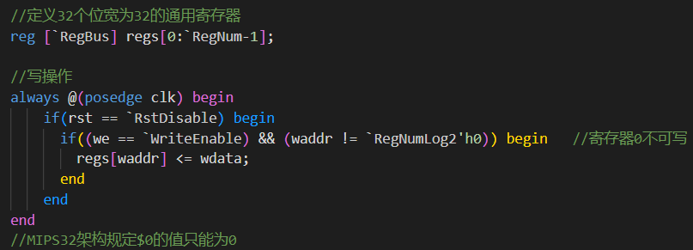
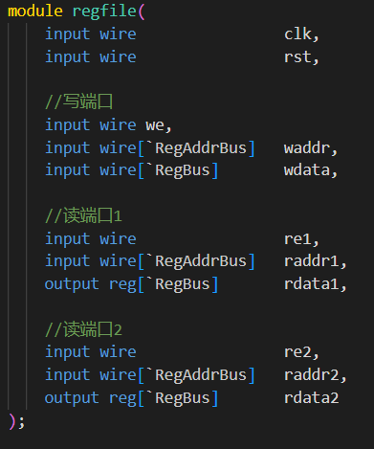
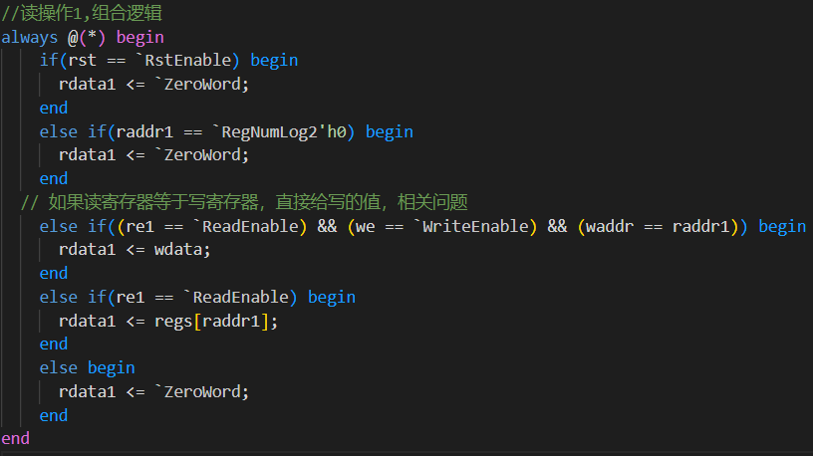
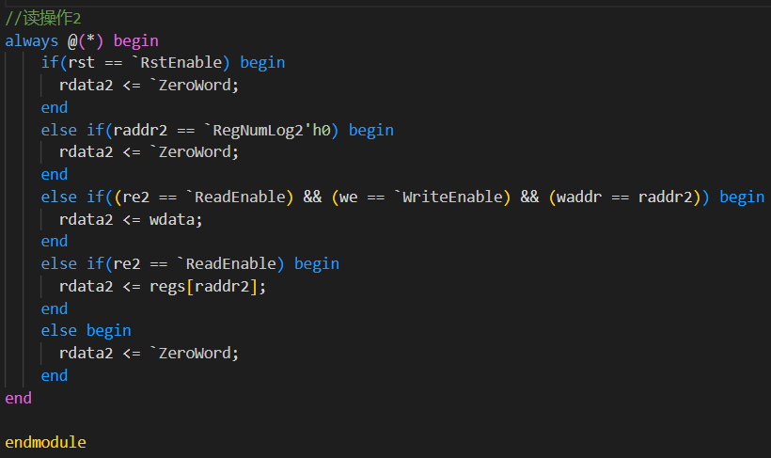
设计与实现
实现了32个32位通用整数寄存器
可以同时进行两个寄存器的读操作和一个寄存器的写操作
译码阶段
regfile.v

Slide 25
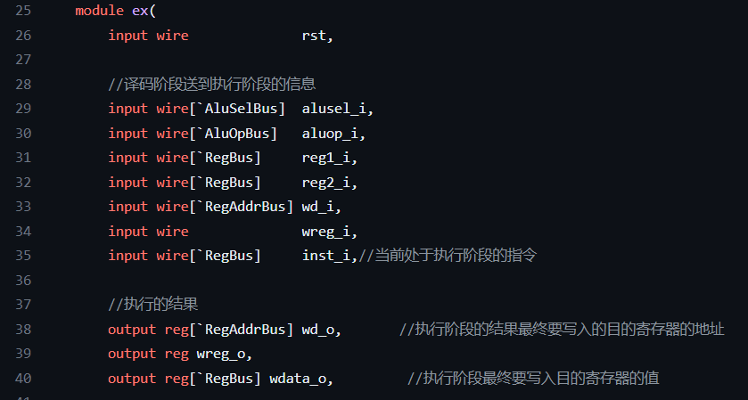
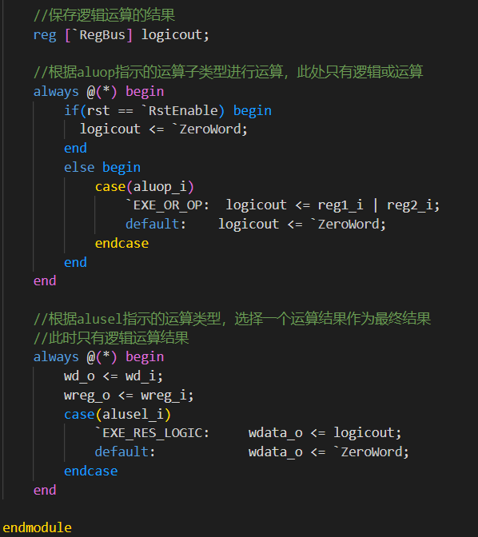
设计与实现
执行阶段
ex.v
依据译码阶段的结果，进行指定的运算
给出运算结果

Slide 26
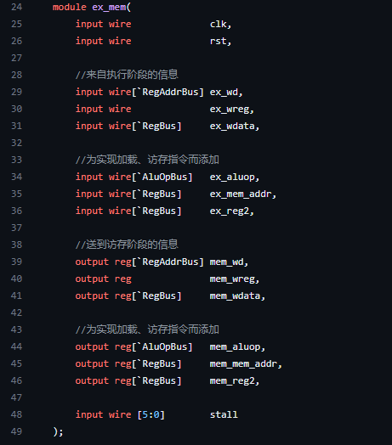
设计与实现
执行阶段
ex_mem.v
实现执行与访存阶段之间的寄存器
将执行阶段的结果在时钟周期传递到访存阶段

Slide 27
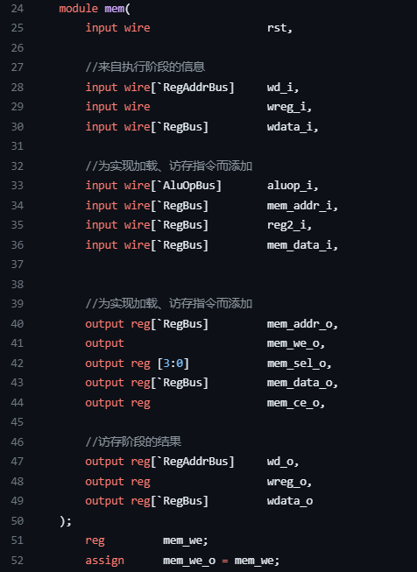
设计与实现
访存阶段
mem.v
如果是加载、存储指令，那么会对数据存储器进行访问
还会在该模块进行异常判断

Slide 28
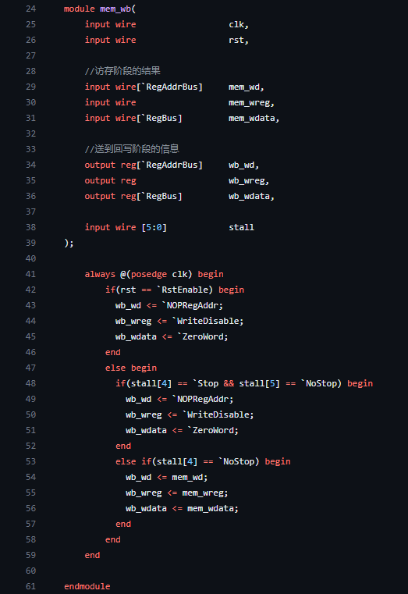
设计与实现
访存阶段
mem_wb.v
实现访存与回写阶段之间的寄存器
将访存阶段的结果在下一个时钟周期传递到回写阶段

Slide 29
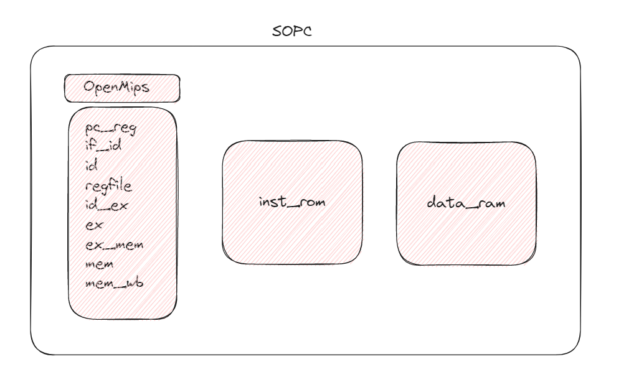
设计与实现
CPU顶层
sopc
openmips
inst_rom
data_ram
顶层模块
对上面实现的流水线各个阶段的模块进行例化、连接关系

Slide 30
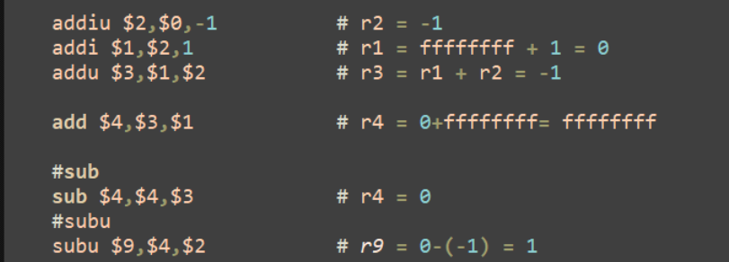
设计与实现
仿真测试结果

Slide 31
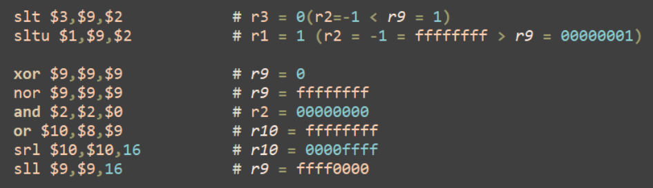
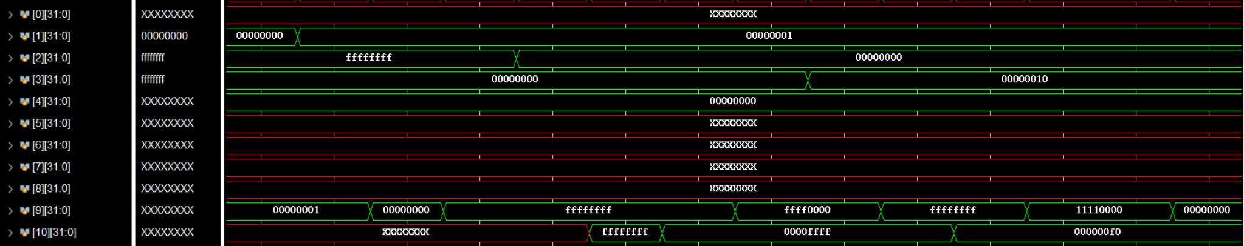
设计与实现
仿真测试结果

Slide 32
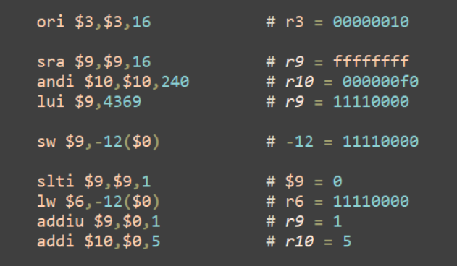
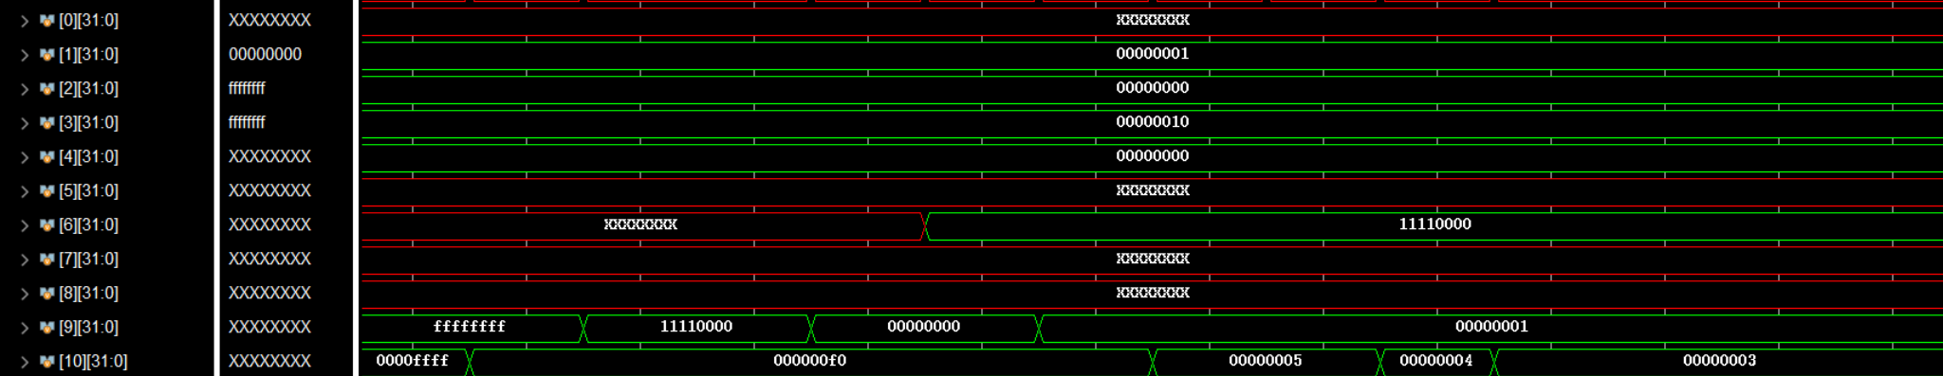
设计与实现
仿真测试结果

Slide 33
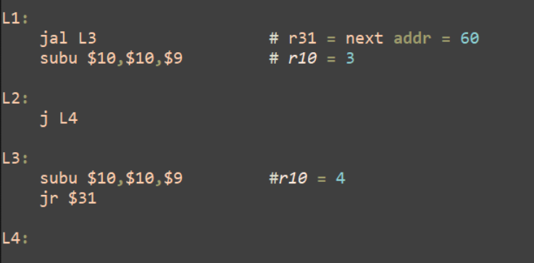
设计与实现
仿真测试结果

Slide 34
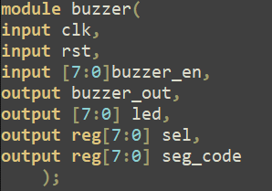
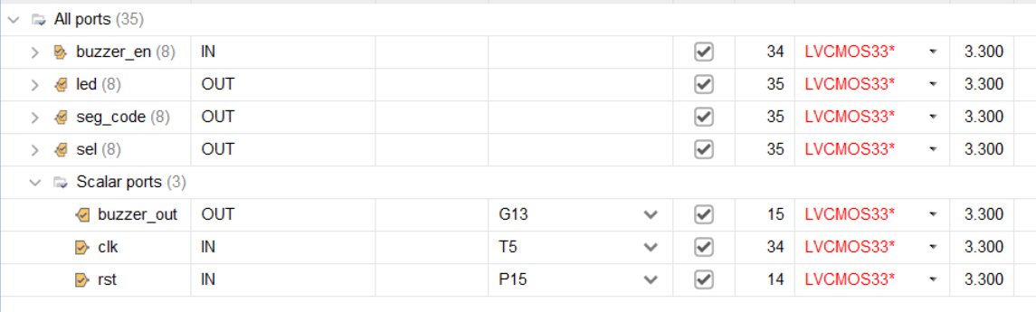
接口设计
简单实现分离的一个蜂鸣器、led与数码管的连接
输入错误会显示err。

Slide 35
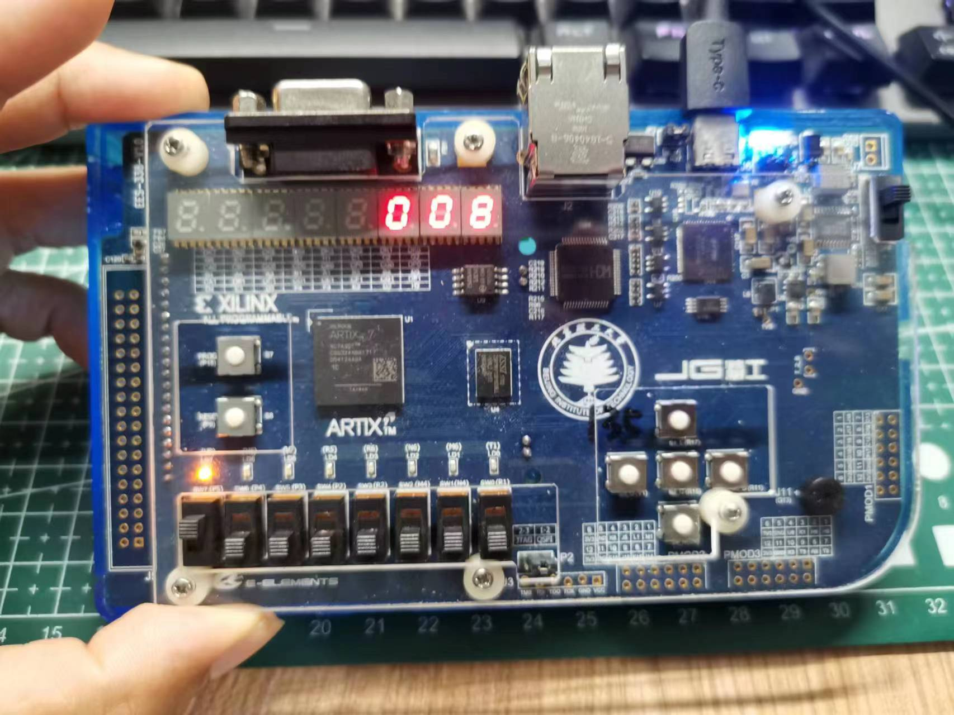
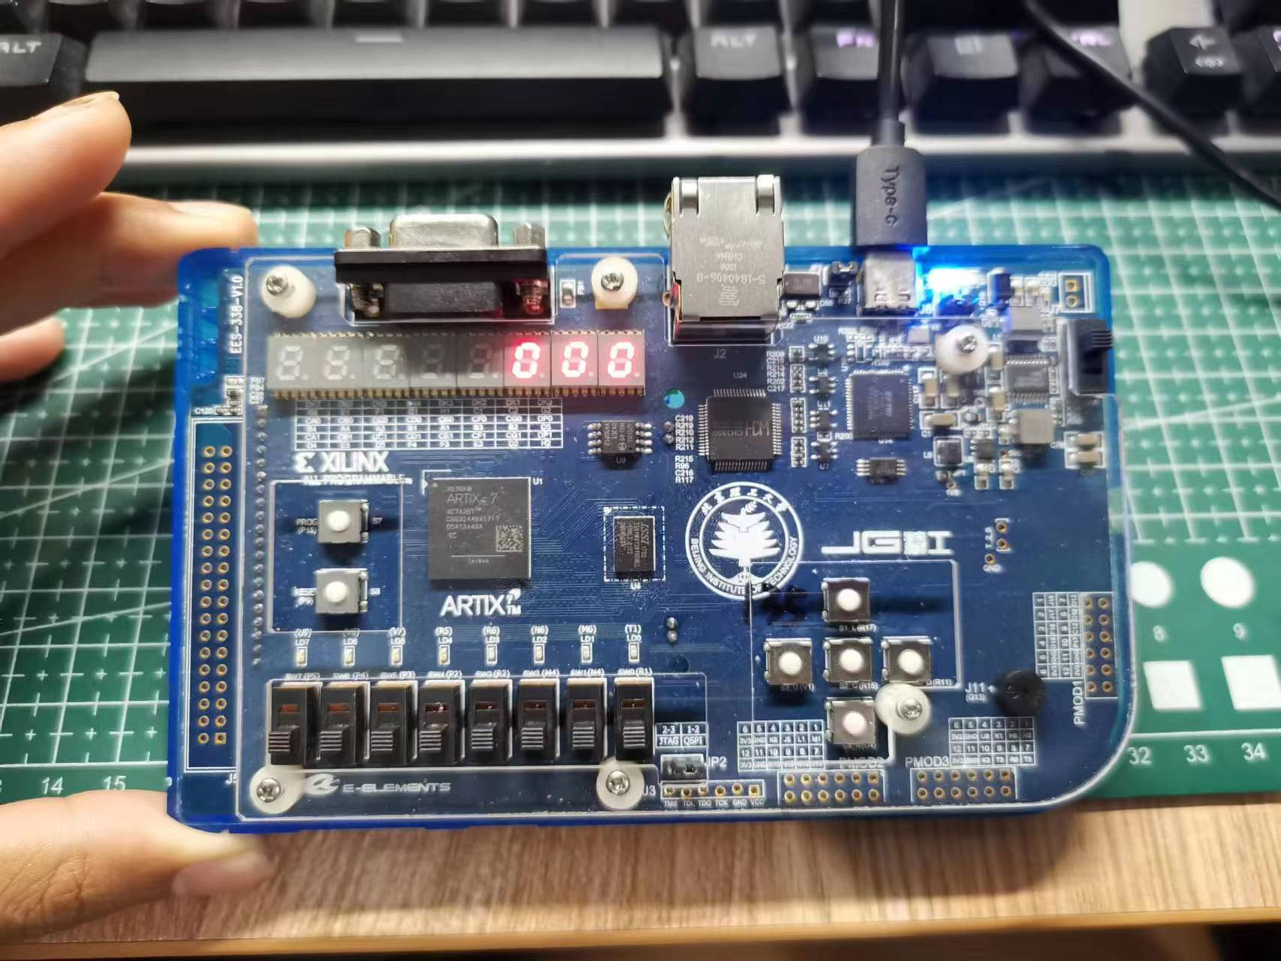
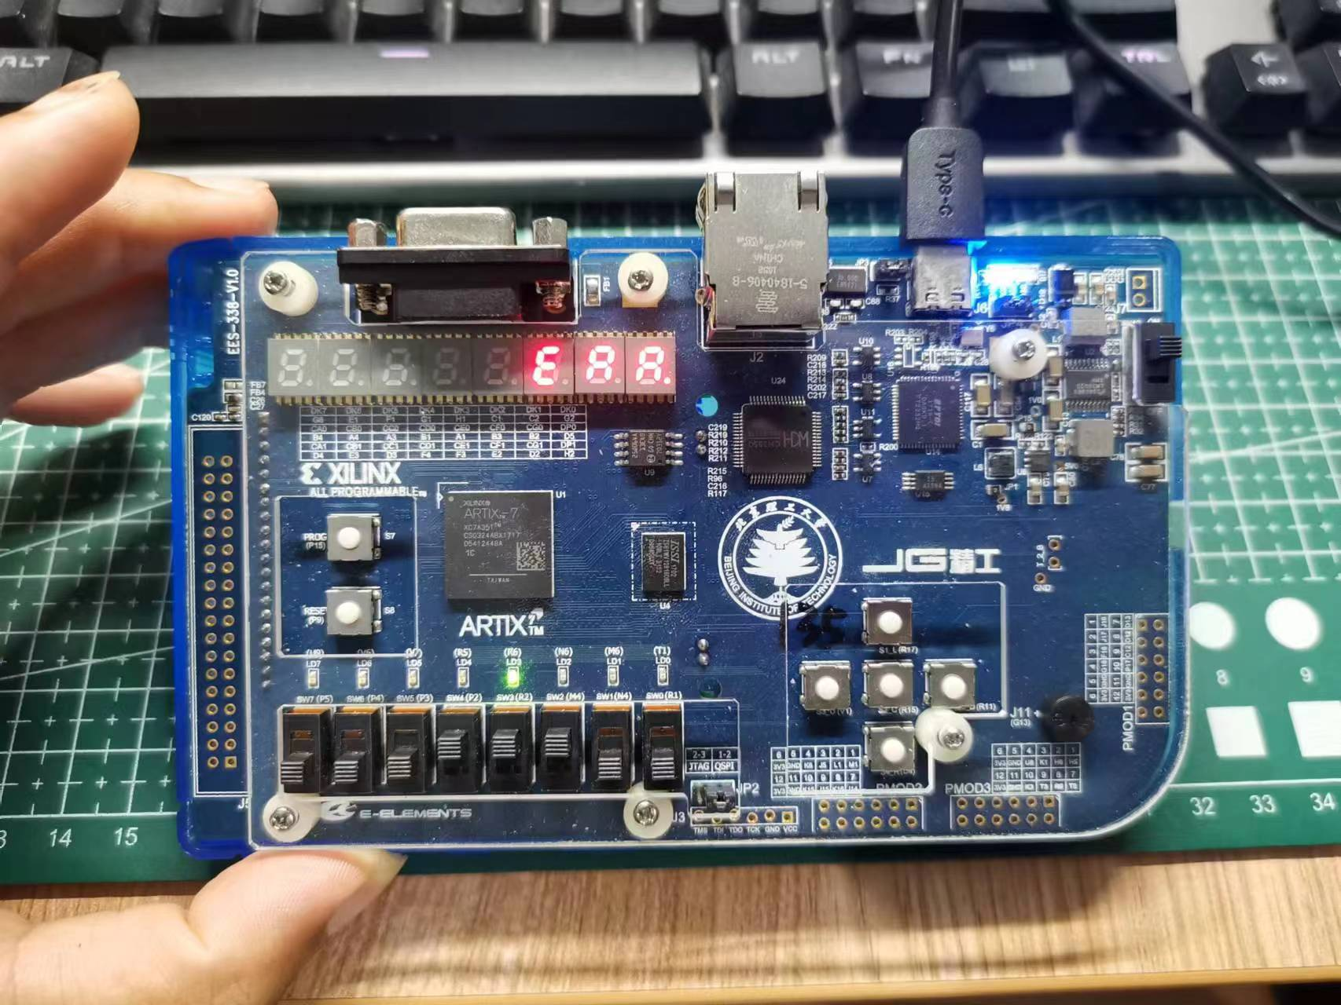
接口设计
随机一个开关，
显示相应位置
没有选择开关，显示0
>1开关，显示err

Slide 36
谢谢观看

